Slide 1
Мұнайлы ауданы
«№7 жалпы білім беру орта мектебі» КММ
Информатика пәні мұғалімі:
Консбаева Алия Сисенбаевна

Slide 2
Қашықтықтан оқытудың тиімді әдіс-тәсілдері

Slide 3
І. Қашықтықтан оқыту кезінде жаңа тақырыпты ашу әдістері
Мюсенбург әдісі
Ойлан, тап!
4 сурет 1 сөз

Slide 4
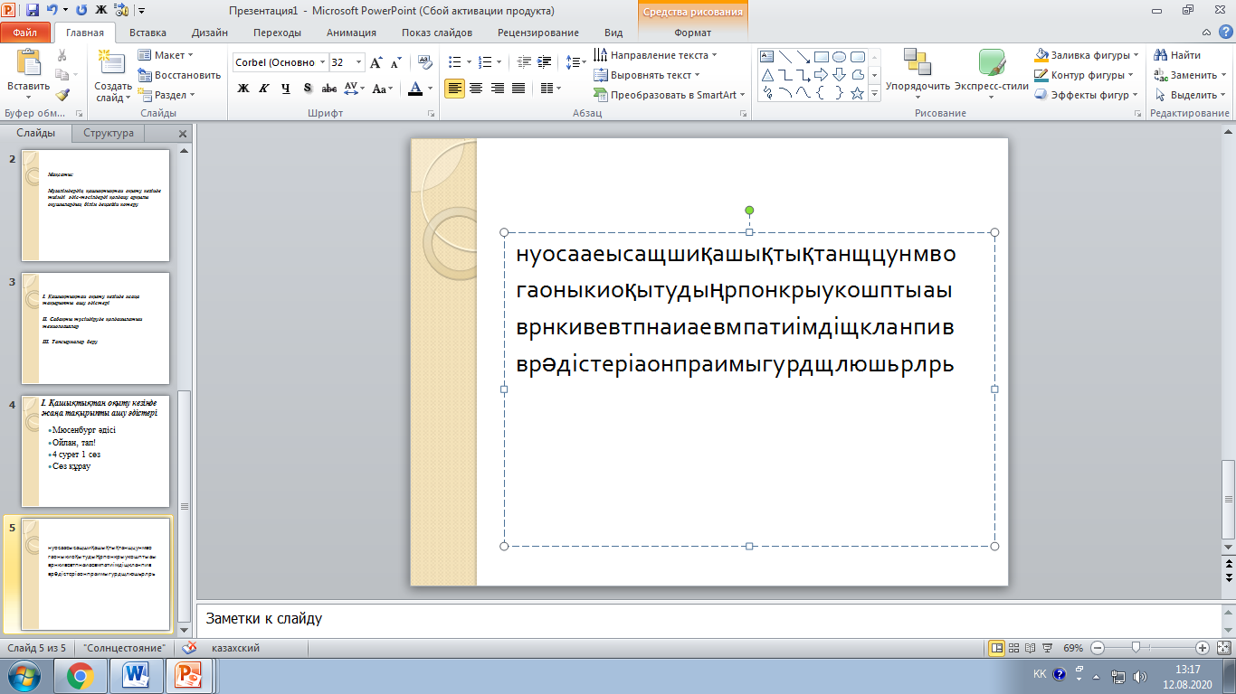
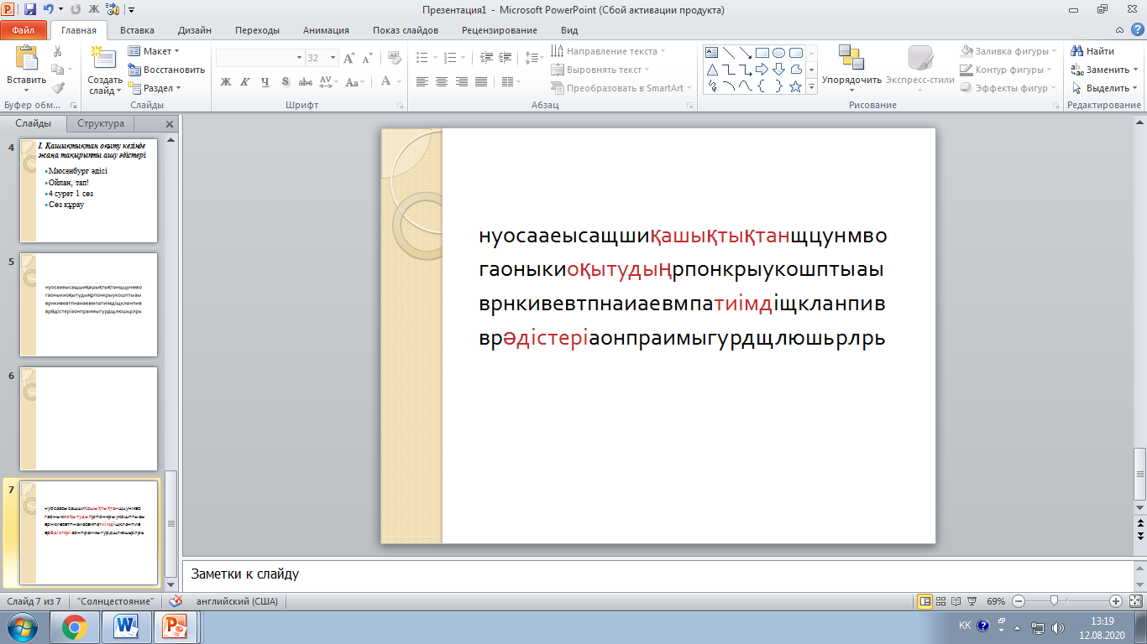
Мюсенбург әдісі

Slide 5
Ойлан, тап!
Бүгінгі тақырыбымызға сәйкес тірек сөздер:
1. ақшқтынықта
2. отқуы
3. дәсіерті

Slide 6



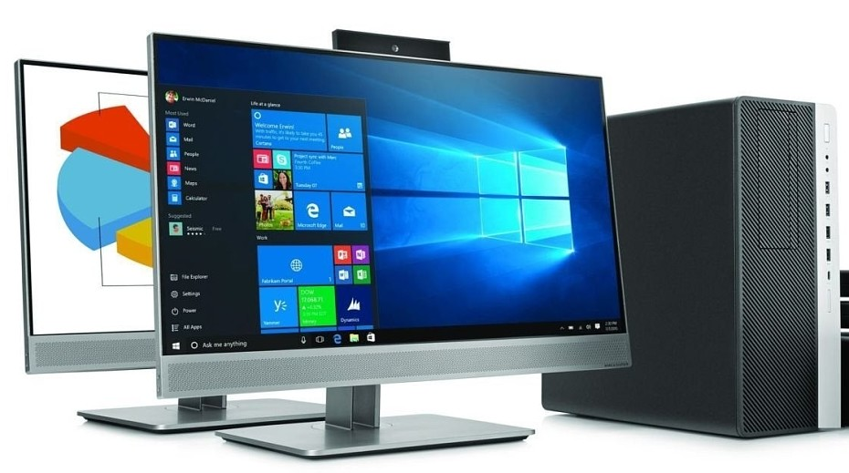
4 сурет 1 сөз

Slide 7
ІІ. Сабақты түсіндіруде қолданылатын технологиялар
“Тірек-сигналдар арқылы оқыту технологиясы”
“Деңгейлеп-саралап оқыту технологиясы”
Ойын арқылы оқыту технологиясы

Slide 8
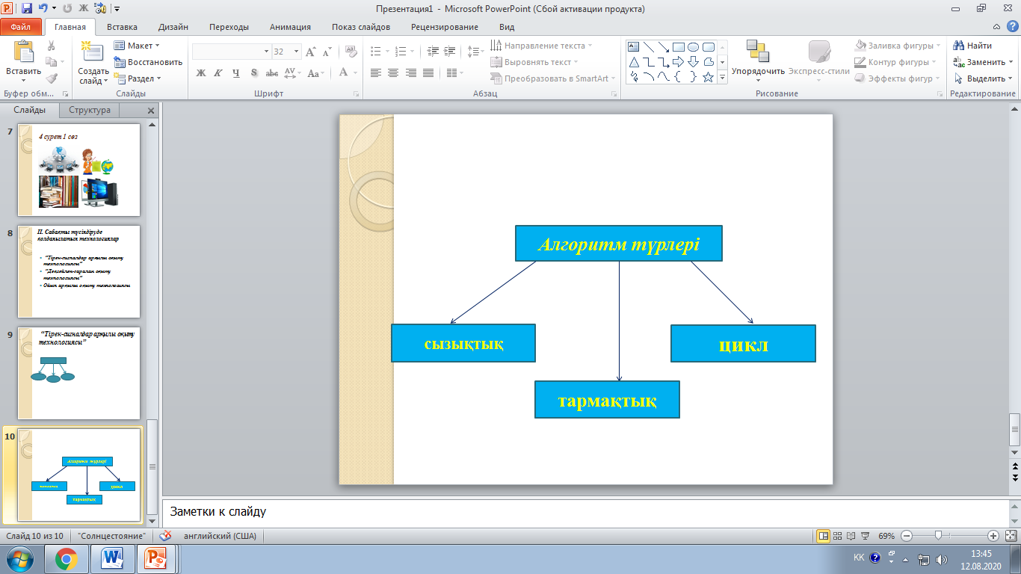
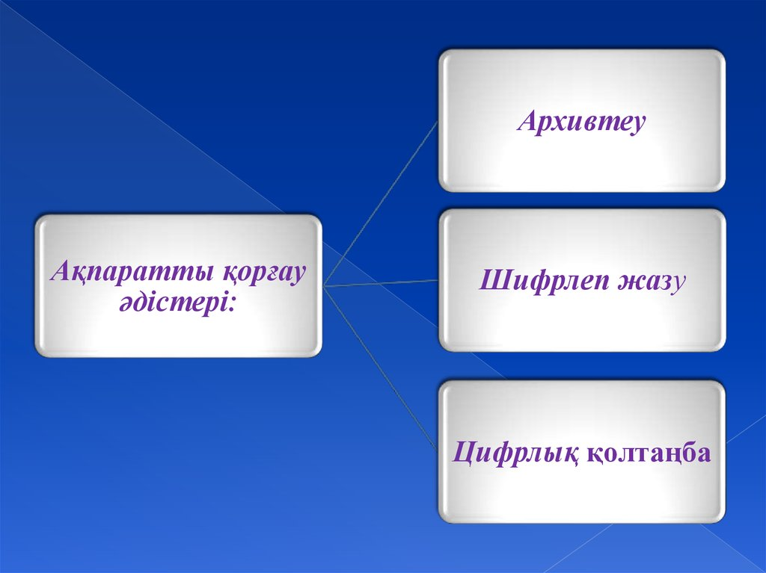
“Тірек-сигналдар арқылы оқыту технологиясы”

Slide 9
“Деңгейлеп-саралап оқыту технологиясы”
І репродуктивтік деңгей
ІІ алгоритмдік деңгей
ІІІ эвристикалық деңгей
ІV шығармашылық деңгей

Slide 10
№7 орта мектеп
Оқушының жұмыс дәптері
Аты-жөні_________________________
Сыныбы__________________________
Пәні______________________________
Тақырыбы_________________________

Slide 11
Бағалау критерийлері
I-деңгей:Репродуктивті 0-25%
II-деңгей:Алгоритмдік 25-50%
III-деңгей:Эвристикалық 50-75%
IV-деңгей:Шығармашылық 75-100%
«5»-75-100%
«4»-50-75%
«3»-25-50%

Slide 12
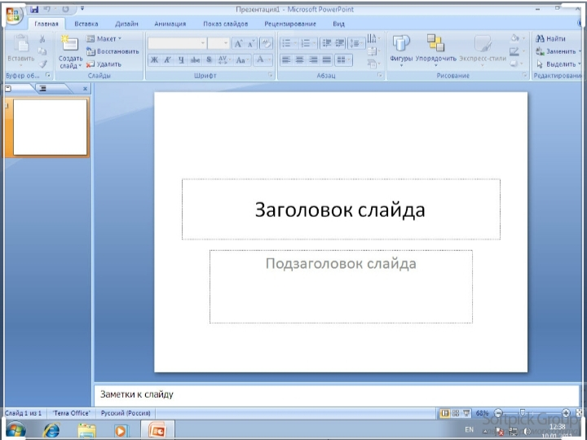
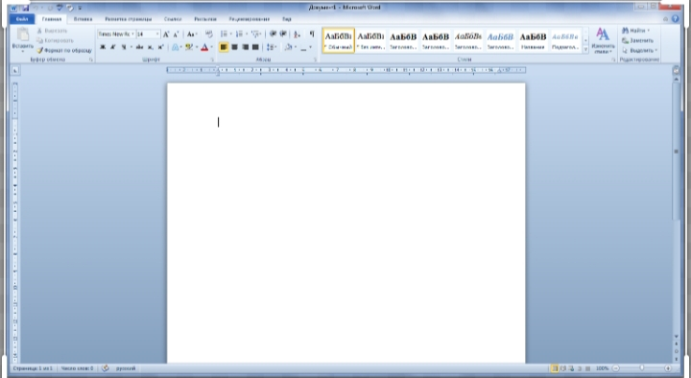
I-деңгей
Суреттен берілген терезелердің қайсысы презентация жасауға арналған? Тауып белгіле.
А)
Б)
0-25%

Slide 13
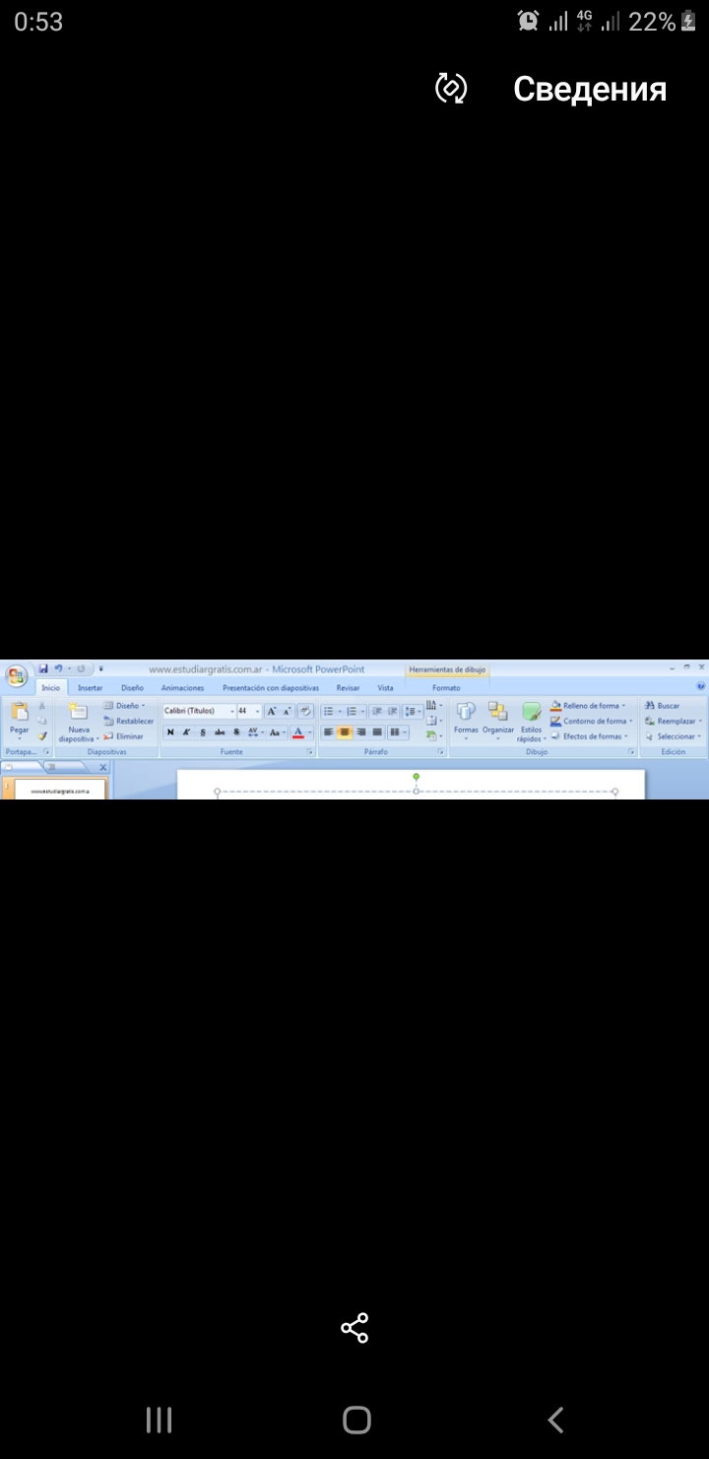
II-деңгей
1.Терезенің қандай бөлігі көрсетілген? Атауын жаз.
______________________________________________________________
2. Берілген терезе мәзірінде қандай батырмалар орналасқан?
____________________________________________________________________________________________________________________________________________________________________________________________________________________________________________________________________________________________________________________________________________________________________________________
25-50%

Slide 14
III-деңгей
1. «Иә» немесе «Жоқ» нұсқасын белгіле.
2. Анықтамаларын жаз.
PowerPoint программасы-
Слайд-
Кірістіру (Вставка)-WordArt батырмасын басып әуенді тыңдаймыз. | иә | жоқ
Кірістіру (Вставка)-Сурет командасы арқылы компьютердегі бумалардан сурет қоюға болады | иә | жоқ
Презентация жасау үшін PowerPoint бағдарламасын қолданамыз | иә | жоқ
Презентацияға дизайн қолданылмайды | иә | жоқ
Презентация мәтіні WortArt программасында дайындалады | иә | жоқ
50-70%

Slide 15
IV-деңгей
Адасқан әріптер
лсадй _______________
зиадйн _______________
манаияиц _______________
тцянрпезеаи _______________
іуістіркр _______________
тыабарм ________________
75-100%

Slide 16
Қорытынды
№ | I | II | III | IV | Жалпы балл | Баға
балл
«5»-75-100%
«4»-50-75%
«3»-25-50%

Slide 17
Қатемен жұмыс
_______________________________________________________________________________________________________________________________________________________________________________________________________________________________________________________________________________________________________________________________________________________________________________________________________________________________________________________________________________________________________________________________________________________________________________________________________________________

Slide 18
Рольдік-сюжеттік ойын:
сабақта танысқан ертегі кейіпкерлерін кейіптендіру, сомдауға;
Қимыл-қозғалыс ойындары:
топтасып, тізбектеле жүруді, дене жаттығуларын жасауға;
заттардың түсін анықтау, ұзын-қысқа, аласа-биік ұғымдарын ұғынуға, сандарды тануға;
Дидактикалық ойындар:
Ойын арқылы оқыту технологиясы
Логикалық ойындар:
заттарды пайдалануға, орналастыра білуге
Шығармашылық ойындар:
геометриялық пішіндерді пайдалана отырып, заттарды құрастыруға;
адамгершілік тәрбиесі тақырыбында оқылған ертегі, әңгімелерді рольге бөліп орындауға үйретеді.
Драмалық ойындар:

Slide 19
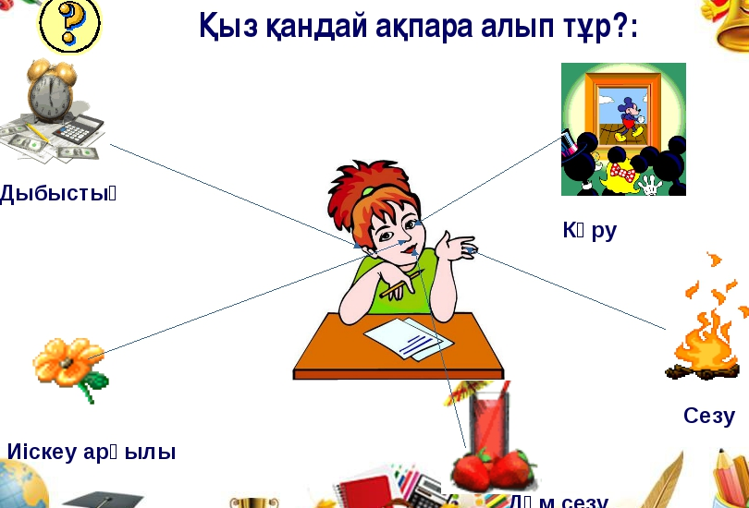
Дидактикалық ойын

Slide 20
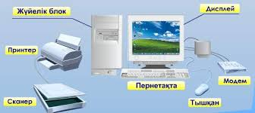
Логикалық ойындар құрылғыларды топтастыру тапсырмасы

Slide 21
ІІІ. Тапсырмалар беру
Google forms
LearningApps,
Simpoll,
Quizlet

